Slide 1
Сөйлеу және тіл
1. Сөйлеу және оның түрлері
2. Сөйлеудің коммуникативтік қызметі

Slide 2
1. Сөйлеу және оның түрлері
Адамның тіл амалдарын пайдалану арқылы пікірін, ойын білдіруін – сөйлеу деп атайды. Сөйлеуге адамның анатомиялық мүшелері қатысады, алайда ол адамның психикалық қабілеті, қоғамдық тәжірибемен тығыз байланысты. Сөйлеу үшін жасалған тілдік амалдар ұзақ уақыт бойы адамдардың пікір алысу тәжірибесі негізінде қалыптасты.

Slide 3
Сөйлеудің түрлері
АУЫЗША
ЖАЗБАША
Монолог Диалог

Slide 4
Cөйлеу
Ауызша: дыбыстар, екпін, интоннация, ым-ишара, қимыл-қозғалыс, көзқарас, айтамыз-естиміз
Жазбаша: әріптер, тыныс белгілері, шрифті бөлу, тарау, бөлім, параграф, жазамыз-оқимыз

Slide 5
Сөйлеу — пікір алысу процесінде жеке адамның белгілі тілді пайдалануы. Бір тілдің өзінде сөйлеудің сан алуан формалары болуы мүмкін. Сөйлеу жеке адамдардың арасындағы өзара түсінуді реттестіру үшін, пікір алысу үшін қызмет етеді. Сөйлеу процесі арқылы адам өзінің білімін, практикалық тәжірибесін байытып қана қоймай, сонымен қатар ғасырлар бойы жинақталған қоғамдық тәжірибені меңгеруге де мүмкіндік алады.
Ойдың тілі - сөз. Біз сөз арқылы ғана неше түрлі ойымызды сыртқа білдіріп, қарым – қатынас жасай аламыз.

Slide 6
2. Сөйлеудің коммуникативтік қызметі
Информациялық (информациялық жағы білім беруде көрінеді және белгілеу, қорыту, функцияларымен тығыз байланысты болады. Информациялық жағы ойды тап басып білдіретін, сөз таба білуді қажет етеді);
Баурағыштық (баурағыштық жағы сөйлеушінің тыңдаушыға деген қатынасын және сезімін жеткізуге көмектеседі. Мысалы, оңаша сырласқан шақта адамның даусы бір түрлі, ал ресми әңгімеде екінші түрлі болып шығады);
Ырықты білдіру
(Ырықты білдіре сөйлеу тындаушының әрекетін сөйлеушінің ниетіне бағындыруды көздейді.

Slide 7
қиял
1. Қиял туралы түсінік
2. Қиядың жасалу жолдары
3. Қиялдың түрлері

Slide 8
1. Қиял туралы түсінік
Қиял адамға ғана меншікті психикалық процесс, жануарларда бұл функция болмайды. Өйткені бұл адамның еңбек әрекетімен ғана байланысты дамыған психикалық функция.
Қиял – адам миында бұрыннан бар елестердің, сыртқы дүние заттары мен құбылыстарының субъективтік образдарын қайтадан жақсартып, өңдеп мәнерлеп жаңа образ жасау процесі.
Адам қиял арқылы қабылдаған заттар мен құбылыстарының образдарына сүйене отырып, еш уақытта көрмеген нәрселерін де санамызда бейнелей аламыз.

Slide 9
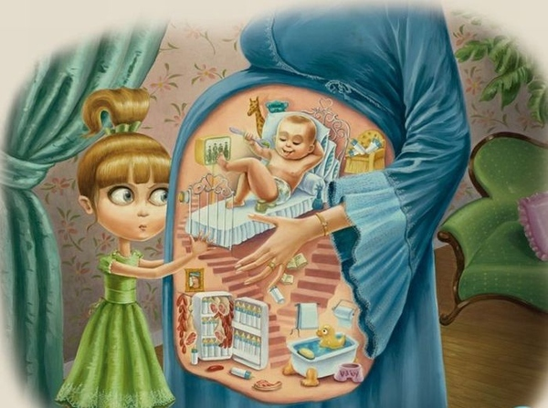
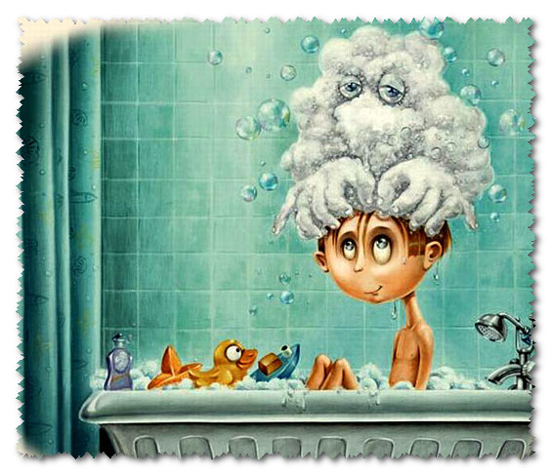

Slide 10
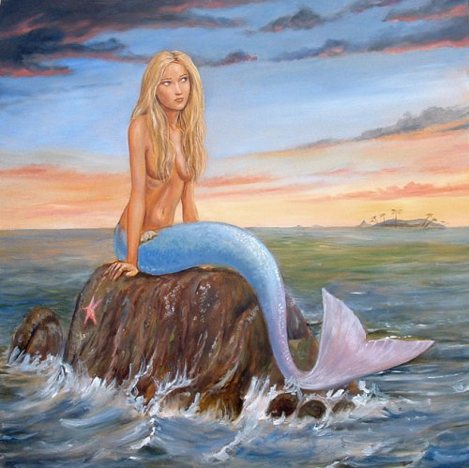

2.Қиядың жасалу жолдары
Агглютинация
Қиялдағы елестердің топтастырудың қарапайым түрі. Заттардың белгілі бір белгілері мен қасиеттерін бөлшектеп алып соларды біріктіруден тұрады, қазақша “желімдеу” деген мағынаны білдіреді.

Slide 11
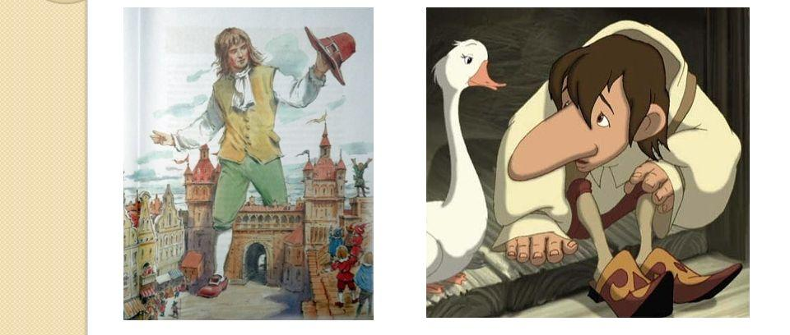
Гиперболизация
Адамның жеке қасиеттерінің, қандайда бір заттардың жеке сипаттары, белгілері үлкейтіліп көрсетілуін айтады. Қазақша “күшейту” деген мағынаны білдіреді

Slide 12
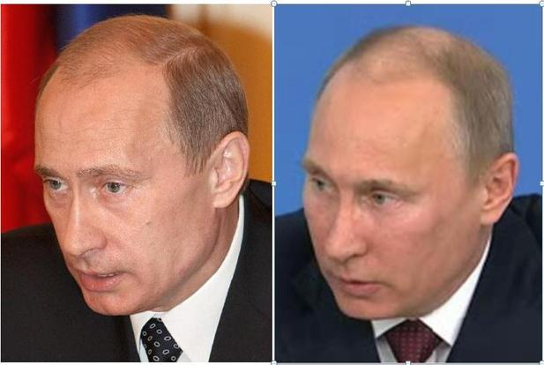
Схематизация
Объектіні толықтай қабылдау барысында сондай маңызды емес детальдар мен бөліктерді ұмыту және ұқсастықтарын айқындау

Slide 13
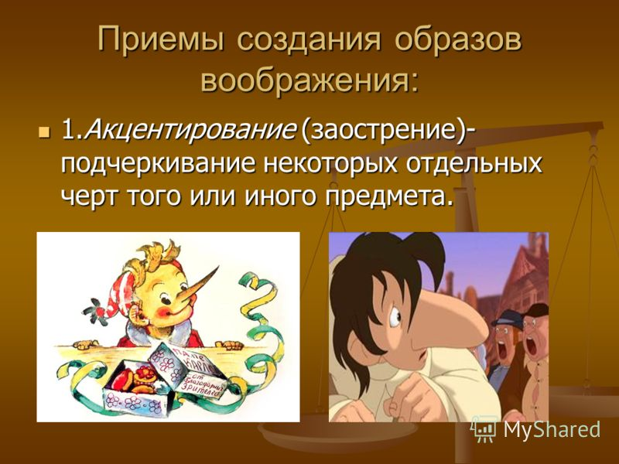
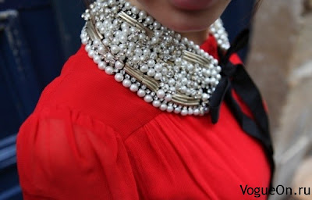
Акцентировка
образдың неғұрлым мәнді белгілерін айқындап көрсету

Slide 14
Қиял түрлері
Актив (ырықты) қиялдың шарықтап дамуының жоғары сатысы, адамның шығармашылық әрекетімен байланысты түрі
Пассив (ырықсыз) – адам сергек қалпында да кездеседі, өз алдына ешбір мақсат қоймай, өз ойының тізгінін босатқанда пайда болады.
Қайта жасау –
суреттеп жазғанға немесе сызғанға қарап адамның бір нәрсені елестете алуы.
Түс көру- ұйқыдағы мидың фантазиясы (өмірде ешбір көрмеген , ұстамаған, дәмін татпаған нәрселер түске кірмейді).
Арман-
өз қалауымызша жаңа образдар жасау, өзіміз тілеген келешекке бағытталған процесс
Шығармашылық қиял-
өзіндік жаңа образдар жасау арқылы жаңа продуктылар беруде көрінетін қиял

Slide 15
Сурет бойынша
әңгіме
құрату
Көркем
әдебиеттерді
оқыту
Табиғатқа
экскурсияға
шығару
Қиял –ғажайып
ертегілер оқыту
Музыка тыңдату
Бала қиялын дамыту
Сурет салдыру
Ауызша мәтін құрату,
жазбаша
шығарма жаздыру

